Slide 1
操作指南-学生篇
郑州轻工业大学在线教学平台包括线上教学（学习、答疑、作业、测验、考试等）、速课（微视频）录制、同步课堂、直播教学和相关技术服务，充分利用电脑、手机、网络等现有设备开展教学活动。
郑州轻工业大学在线教学平台包含电脑端（网址：http://zzuli.fy.chaoxing.com）和手机端（学习通APP）两部分，电脑端和手机端可自动实现资源、数据、功能同步。
郑州轻工业大学在线教学平台已无缝对接学校现有超星电子图书、电子期刊、学术视频等平台资源，为教师备课、学生拓展学习提供资源支撑。

Slide 2
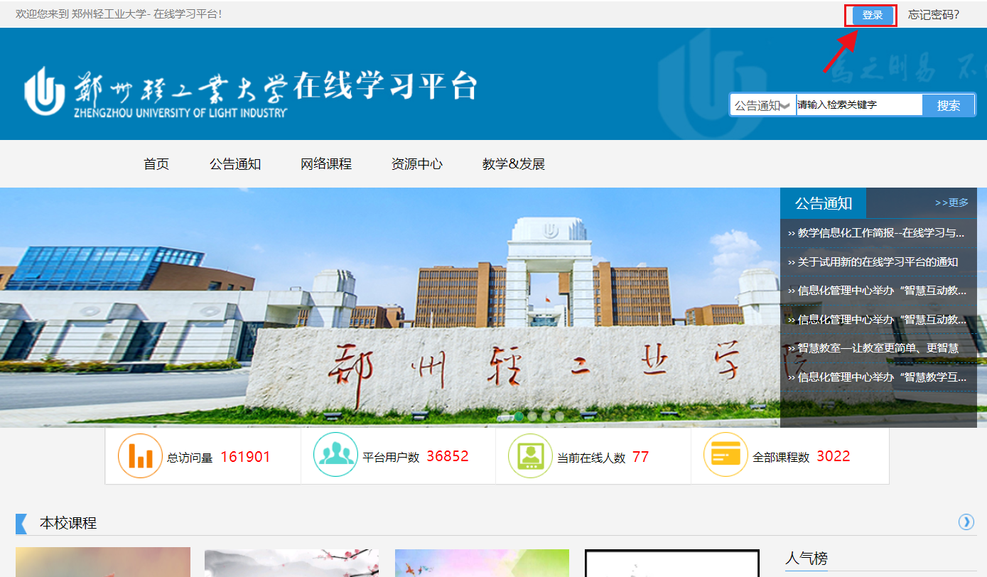
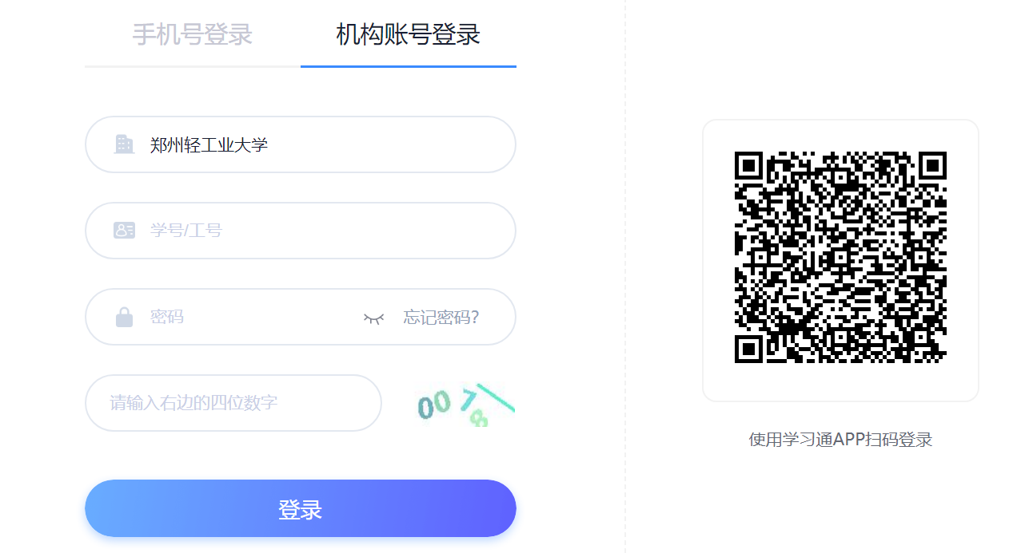
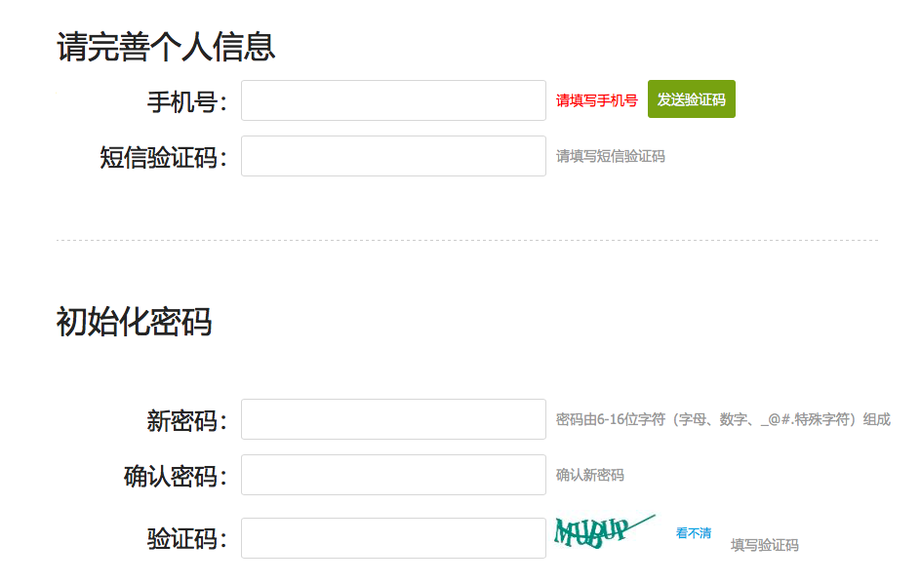
1
登录
电脑端
电脑端访问网址：http://zzuli.fy.chaoxing.com
初次登录方式：
点击“登录”按钮，输入账号（学号）和初始密码（ s654321s）登录。
登录后请绑定手机号并修改密码。再次登录时，电脑端、学习通均可使用该手机号和密码登录。
如果已在学习通登录并绑定学号，登录密码为修改后的密码，支持学号、手机号两种登录方式。

Slide 3
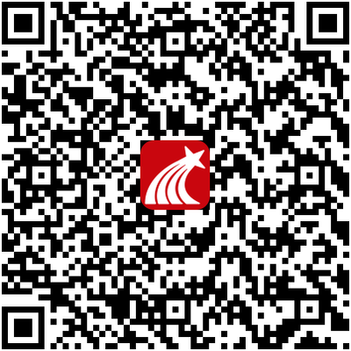
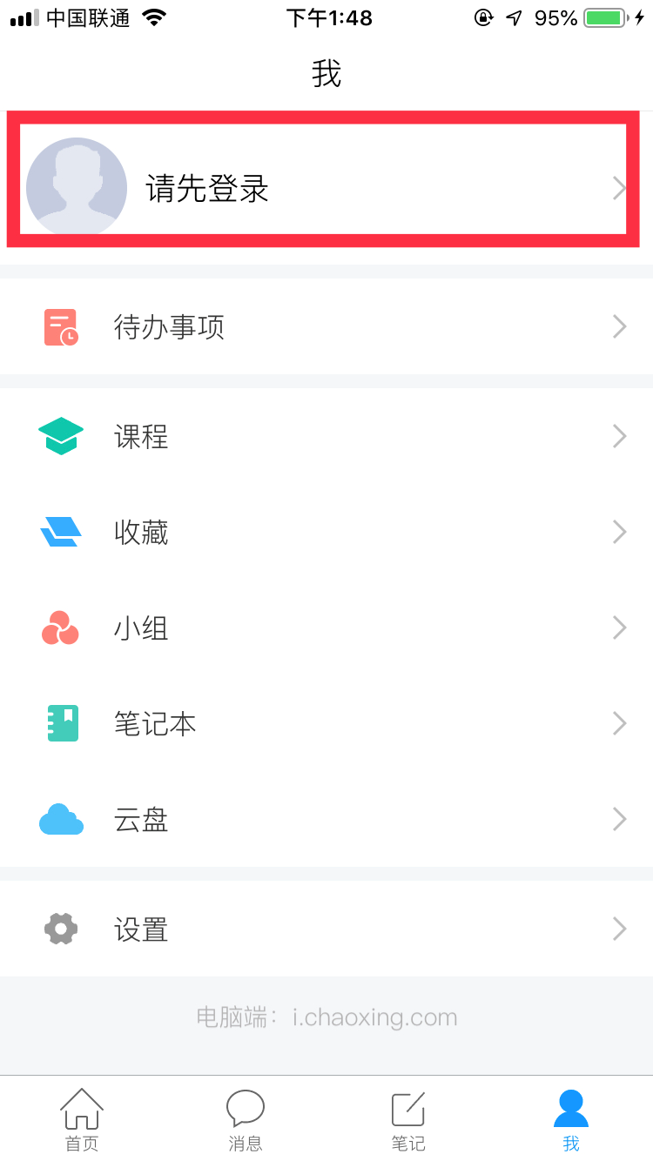
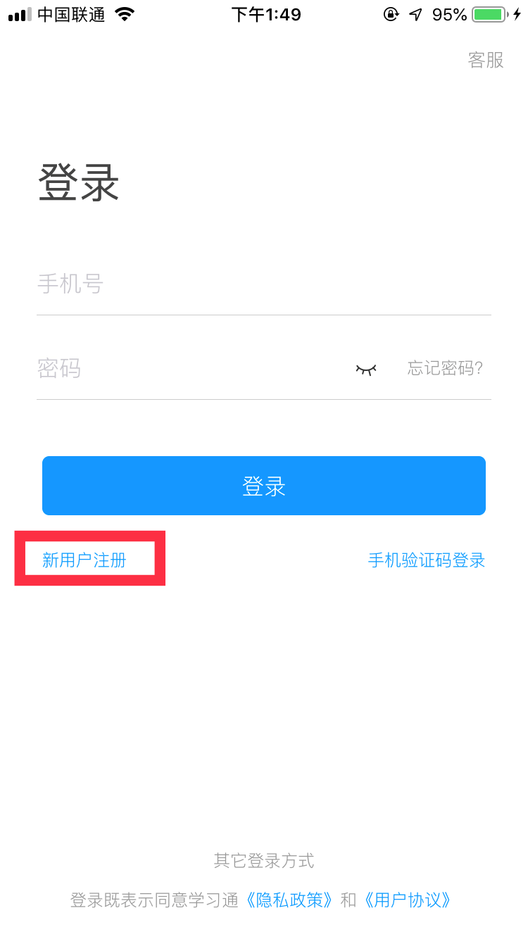
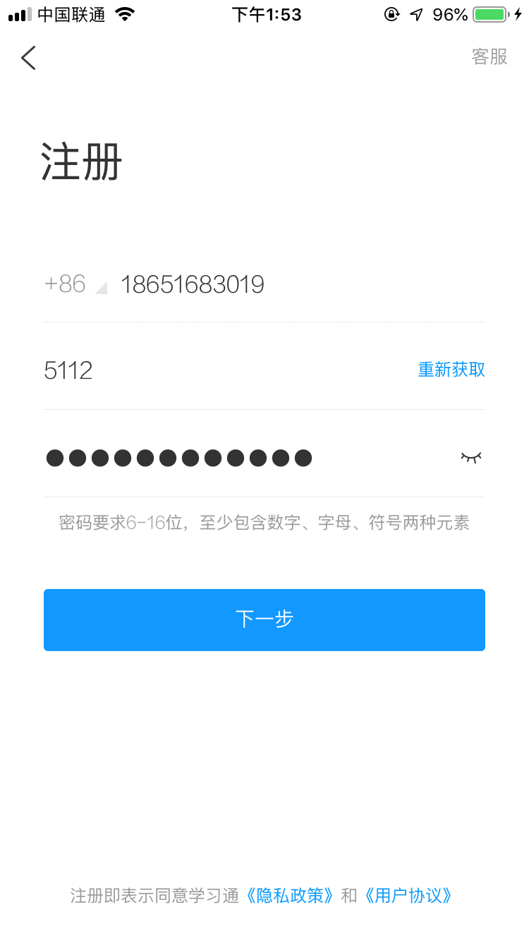
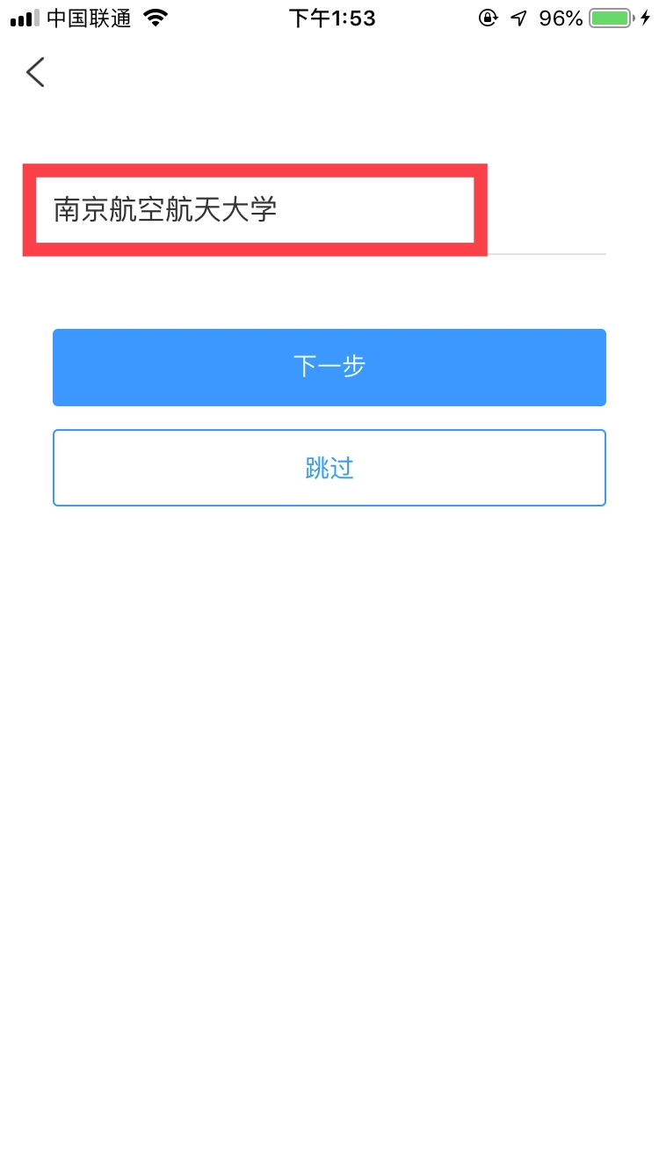
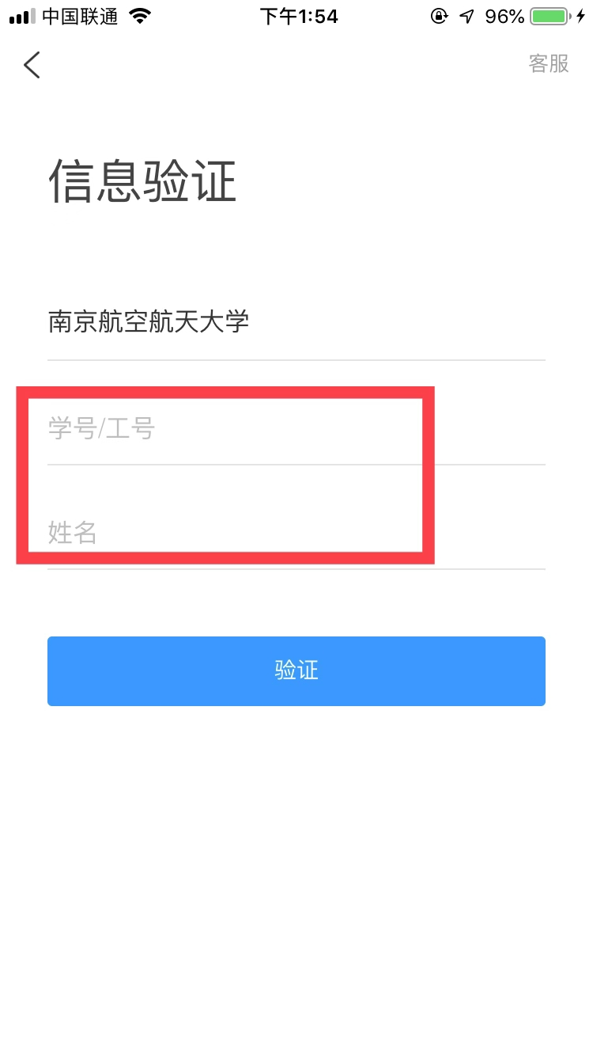
手机上下载并安装学习通APP： 扫描右方二维码或在手机应用市场中搜索“学习通”进行下载。
1
登录
手机端
初次登录者：点击右下方的“我”进入“登录”页面，选择“新用户注册”，输入手机号获取验证码并设置自己的密码，然后填写学校名称、输入自己的学号/工号、姓名进行信息验证（注意：信息验证一定不可跳过，学校名称是“郑州轻工业大学”，必须写全称，不能使用简写或具体到学院）。
如果已在电脑端登录并绑定手机号，则可直接使用手机号登录。
郑州轻工业大学
山东师范大学
郑州轻工业大学
山东师范大学
该步骤不可跳过
该步骤不可跳过

Slide 4
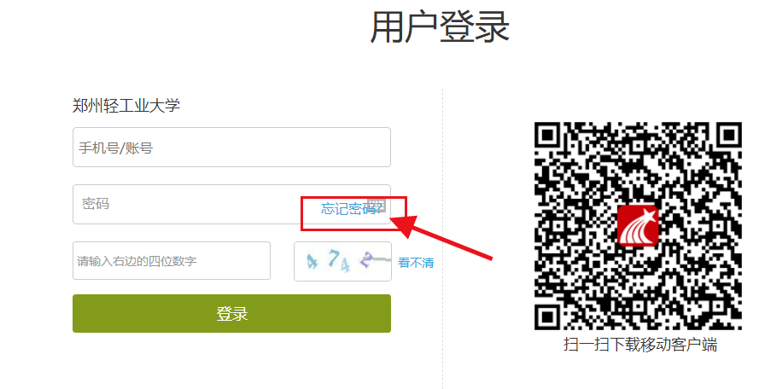
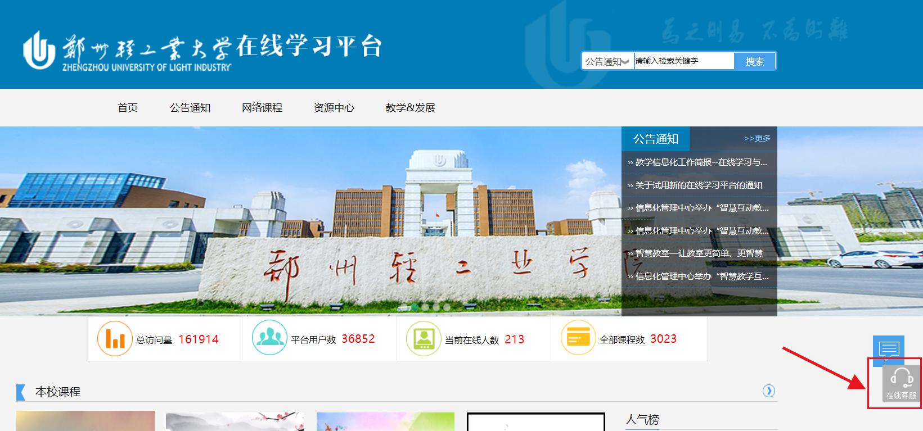
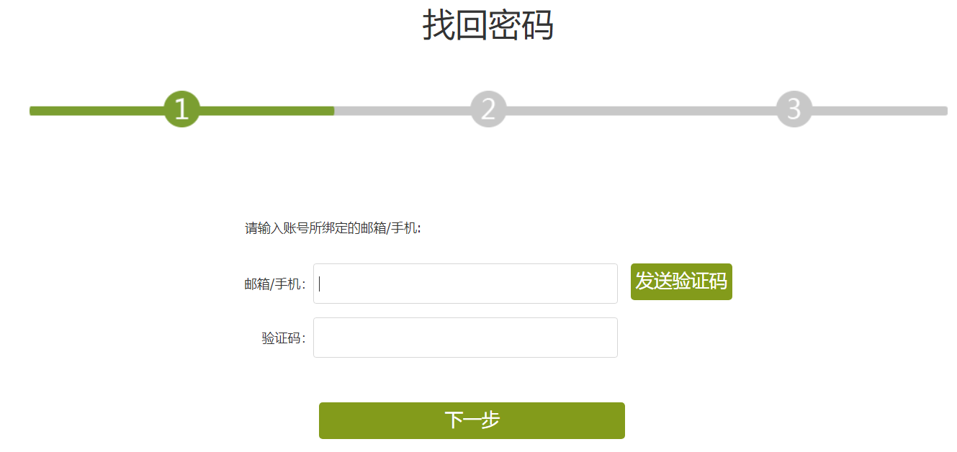
忘记密码 找回方法： 1.在登录的地方 点击“忘记密码”通过绑定的手机号 发送验证码 进行修改密码。 2.联系任课教师，教师联系 管理员或技术人员进行 重置密码。 3.联系平台在线客服，让帮忙找回密码。
1
忘记密码

Slide 5
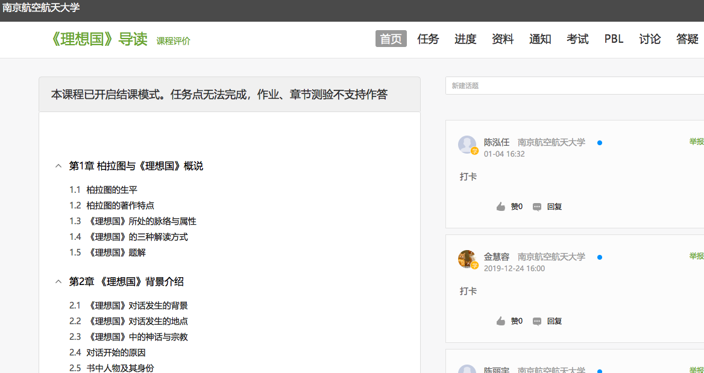
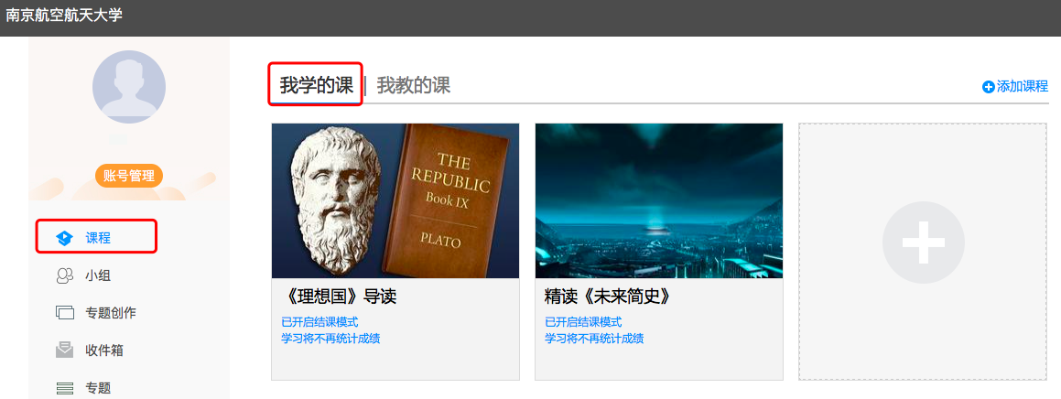
学生登录后进入自己的“学习空间”，可在”我学的课“中找到教师的课程，点击课程封面，进入班级进行课程内容学习。
2
进入课程和班级

Slide 6
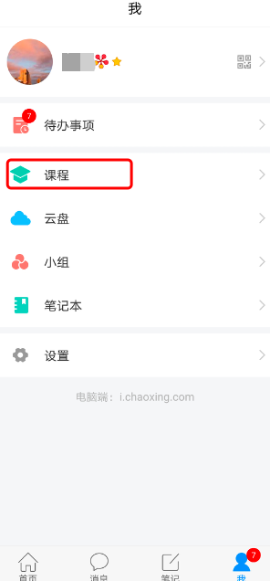
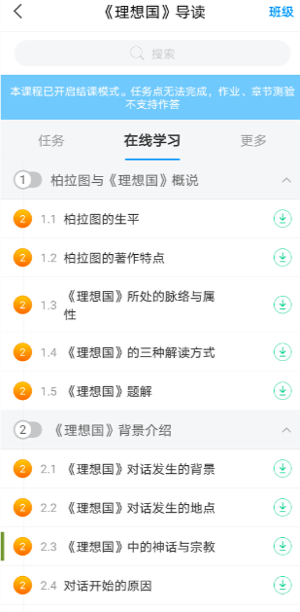
电脑端的课程和学习通的课程互通，登录学习通可以在”我“中找到课程及所在班级。

Slide 7
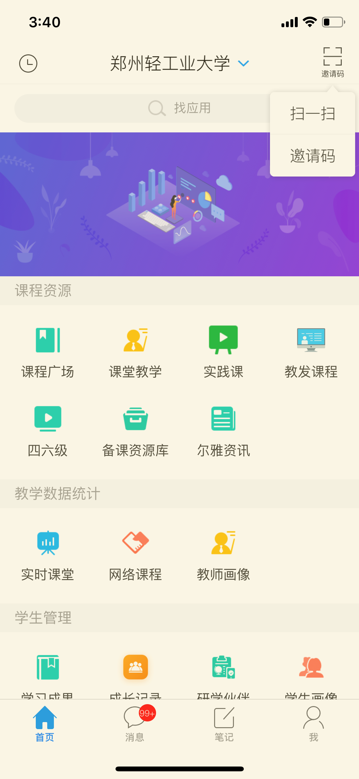
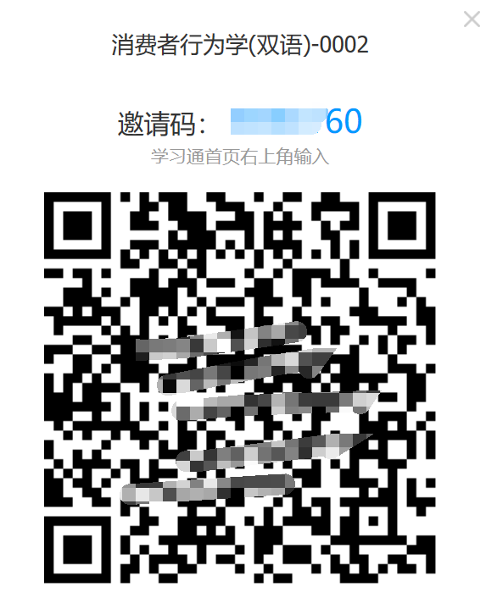
如果找不到课程及所在班级，可以联系任课教师。 加入课程方式： 1.向任课教师提供姓名、学号，让任课教师帮忙加入课程班级。 2.拿到任课教师所给的课程邀请码或二维码，使用学习通“扫一扫”或“邀请码”加入课程。
2
1
演示课程邀请码

Slide 8
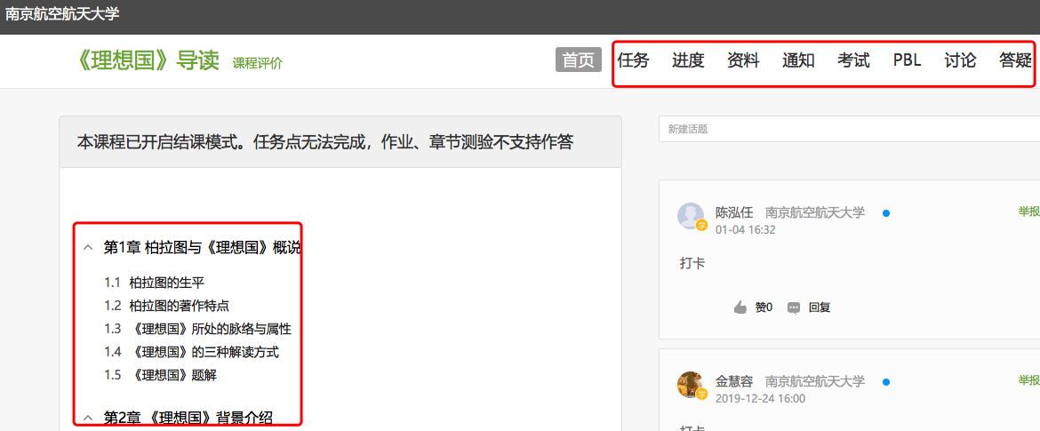
学生进入课程后，可查看教师提供的课程内容、资料，并且完成教师发布的在线学习任务、学习要求、作业、测验等，并可以在线提问、讨论。
3
在线学习方式一：线上学习

Slide 9
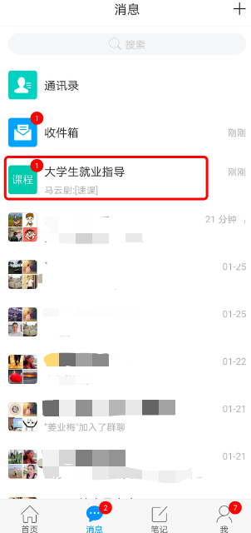
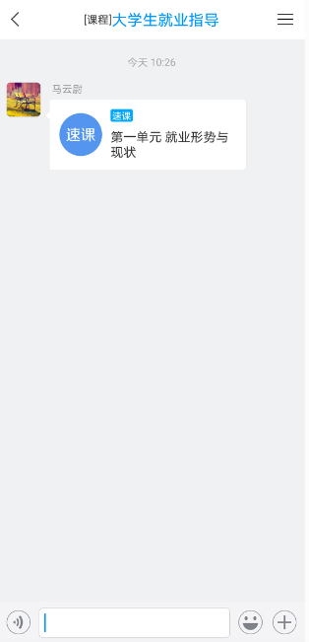
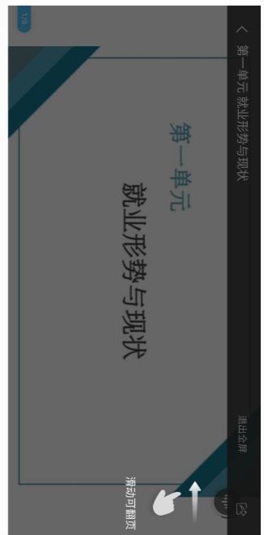
教师根据教学目的和要求，录制速课（微视频），学生通过“消息”点击速课，观看老师录制的教学视频内容。
4
在线学习方式二：观看速课（微视频）学习

Slide 10
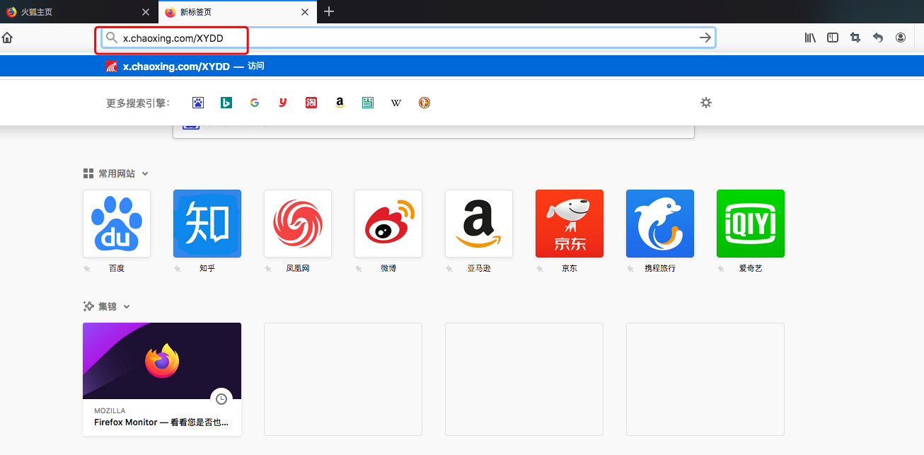
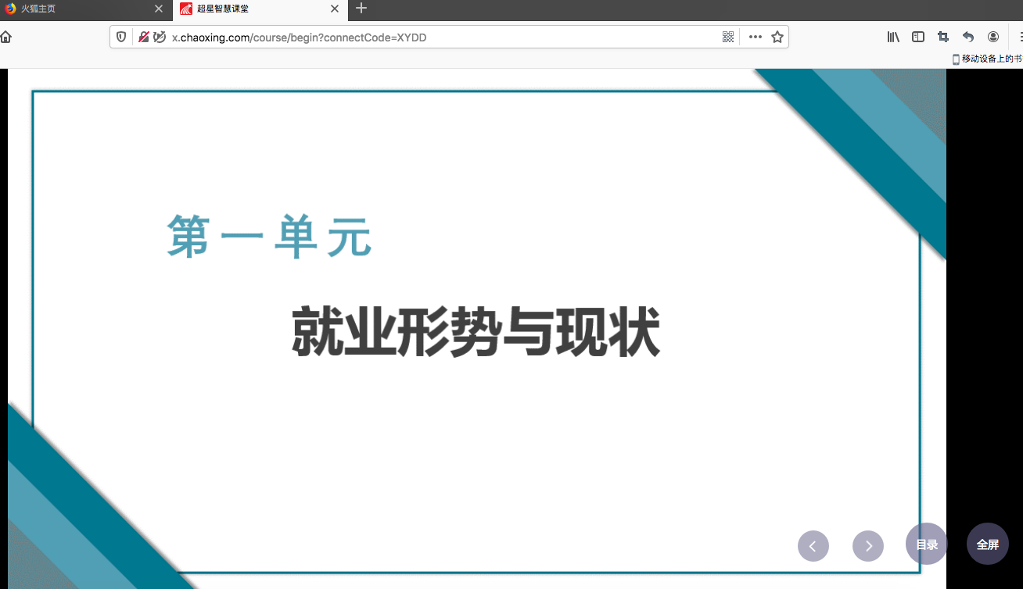
教师根据教学目的和要求 ，可以开启同步课堂，电脑端使用方式：打开教师提供的同步课堂电脑端网址，可同步听到教师的授课内容的PPT+讲课声音。
4
在线学习方式三：同步课堂学习

Slide 11
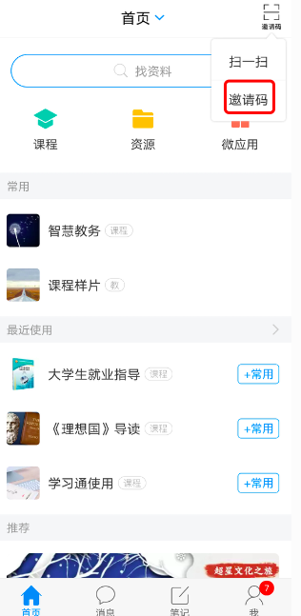
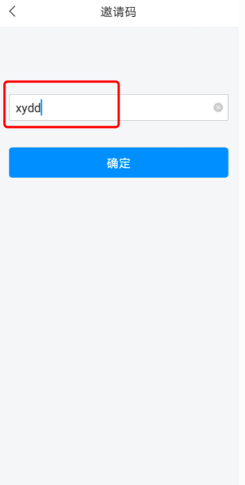
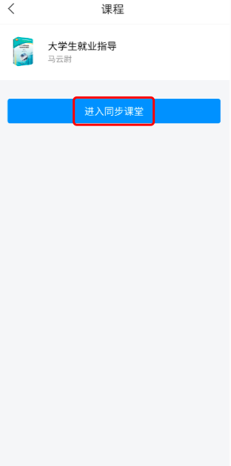
手机端使用方式：在学习通首页输入教师提供的同步课堂邀请码，进入同步课堂，即可同步听到教师的授课内容的PPT+讲课声音。
4
在线学习方式三：同步课堂学习

Slide 12
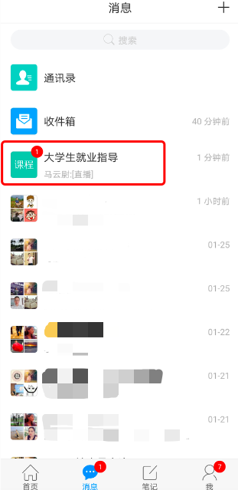
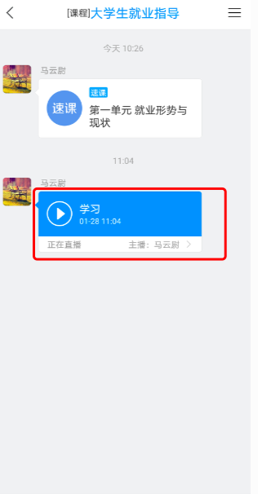
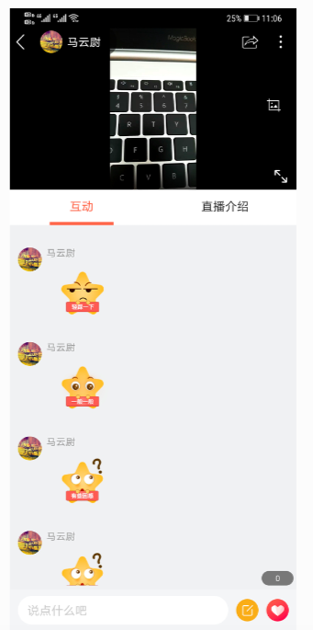
教师如果开启直播教学，学生可在消息中点击直播，进入直播界面，可以观看直播并进行文字互动，如果教师选择了“允许回看”，可以在直播结束后，回看直播内容，如果提示此直播不支持回看，说明老师未设置允许回看。
4
在线学习方式四：直播学习

Slide 13
郑州轻工业大学在线教学平台
为特殊时期在线教学提供支持！

